Slide 1
Modulul 1. MICROBIOLOGIA CA ȘTIINȚĂ
Anna Moldovan,
dr. șt. biol, lector univ.
annamoldovan.msu@gmail.com
+373 67 181990

Slide 2
Modulul 1. Microbiologia ca știință
1.
Obiectul de studiu, obiectivele și sarcinile microbiologiei.
2.
Metodele de cercetare în microbiologie.
3.
Interacţiunea microbiologiei cu alte discipline.
4.
5.
File din istorie. Personalității notorii.
Dezvoltarea microbiologiei în Republica Moldova.

Slide 3
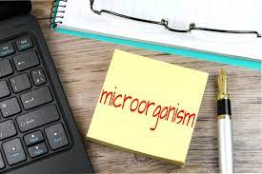
Modulul 1. Microbiologia ca știință
1.1 Obiectul de studiu, obiectivele și sarcinile microbiologiei.
Microbiologie (micro = mic; bios = viaţă ; logos = ştiinţă),
preocupată de studiul microorganismelor
    invizibile cu ochiul liber!
lumea microorganismelor: diversă!
    organisme celulare:
      monocelulare: protozoare, fungi şi bacterii,
      pluricelulare: helminţi,
    STRUCTURI acelulare: virusurile, viroizi, prioni.

Slide 4
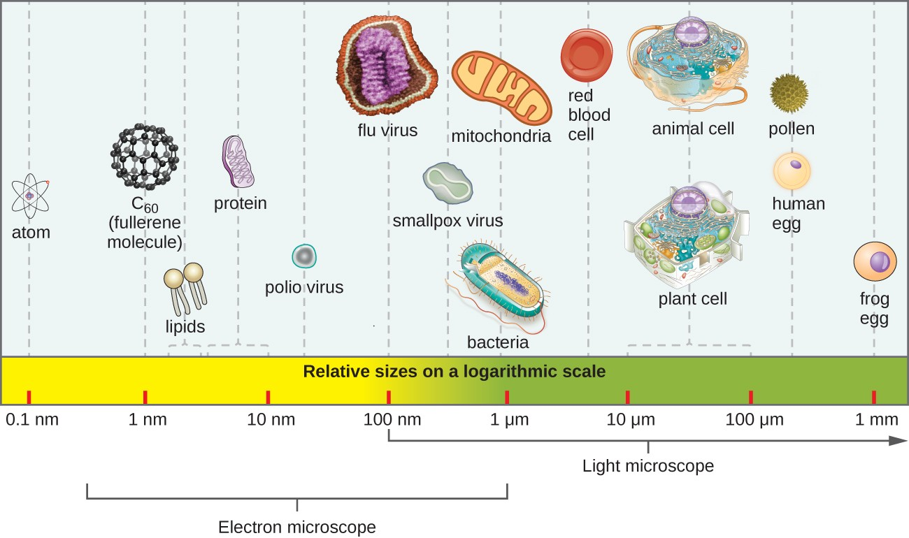
1.1 Obiectul de studiu, obiectivele și sarcinile microbiologiei.
Microscopie optică
Microscopie electronică

Slide 5
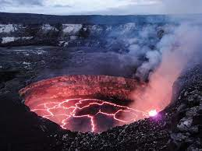
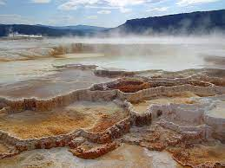
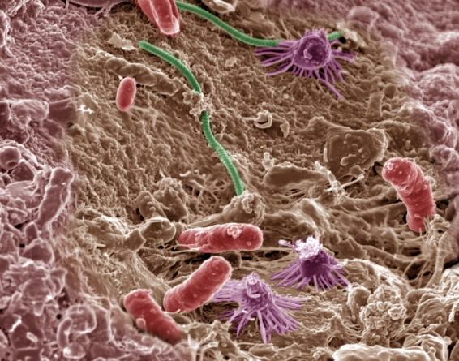
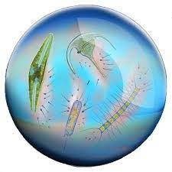
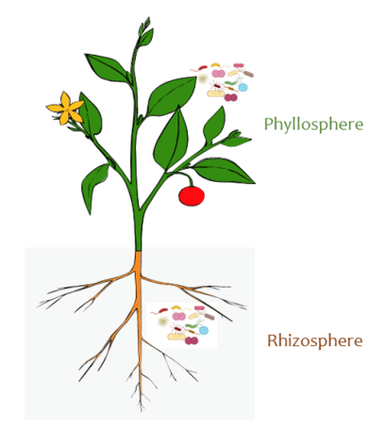
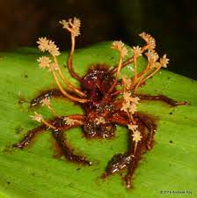
1.1 Obiectul de studiu, obiectivele și sarcinile microbiologiei.
PARTICULARITĂŢILE MICROORGANISMELOR
1.ubiquitare

Slide 6
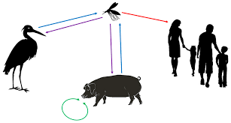
1.1 Obiectul de studiu, obiectivele și sarcinile microbiologiei.
PARTICULARITĂŢILE MICROORGANISMELOR
2.agenţi etiologici

Slide 7
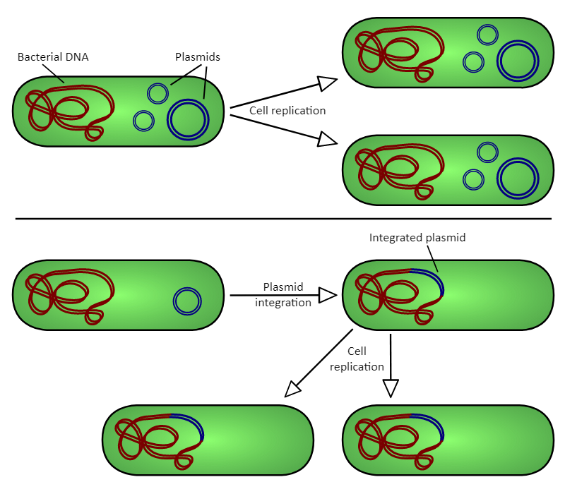
1.1 Obiectul de studiu, obiectivele și sarcinile microbiologiei.
PARTICULARITĂŢILE MICROORGANISMELOR
3.model în cercetări fundamentale

Slide 8
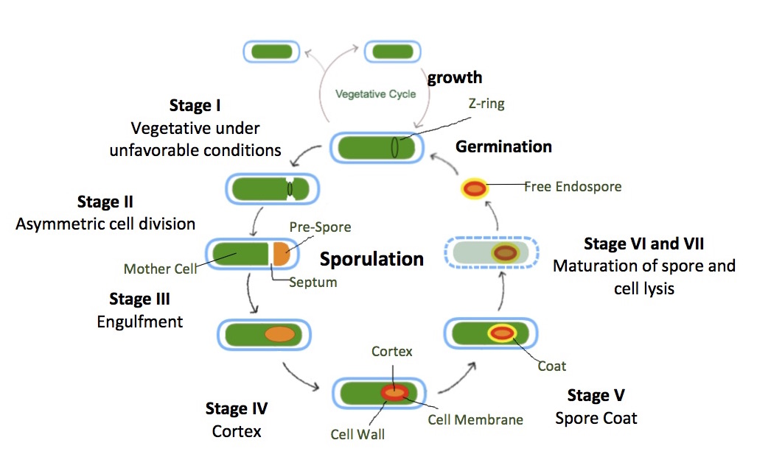
1.1 Obiectul de studiu, obiectivele și sarcinile microbiologiei.
PARTICULARITĂŢILE MICROORGANISMELOR
4.model simplu de diferenţiere celulară
        sporulare ⬄ germinare

Slide 9
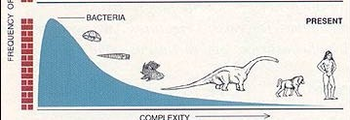
1.1 Obiectul de studiu, obiectivele și sarcinile microbiologiei.
PARTICULARITĂŢILE MICROORGANISMELOR
5.celule ancestrale

Slide 10
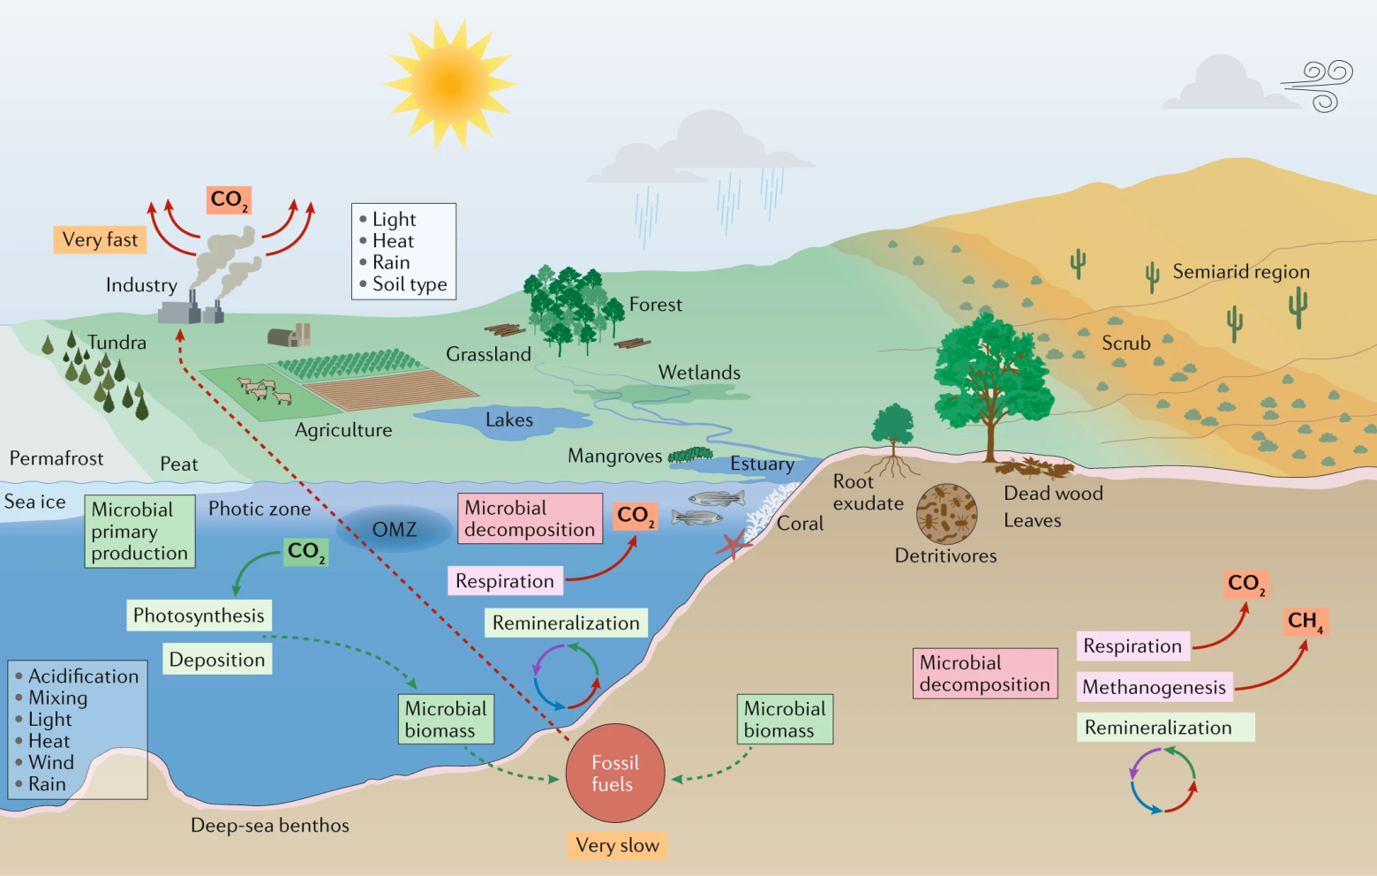
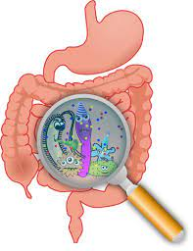
1.1 Obiectul de studiu, obiectivele și sarcinile microbiologiei.
PARTICULARITĂŢILE MICROORGANISMELOR
6.roluri majore în natură și în viața omului

Slide 11
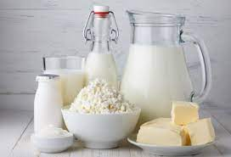
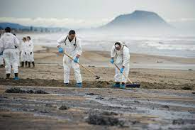
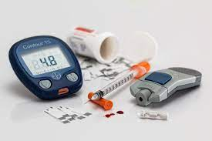
1.1 Obiectul de studiu, obiectivele și sarcinile microbiologiei.
PARTICULARITĂŢILE MICROORGANISMELOR
7.aplicații industriale

Slide 12
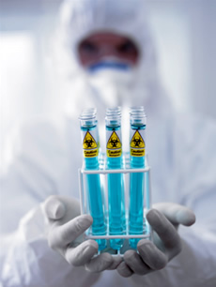
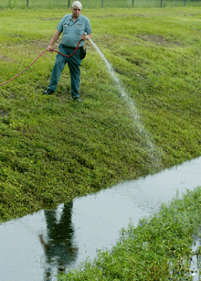
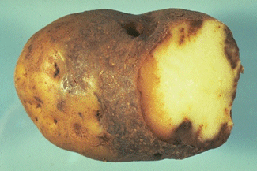
1.1 Obiectul de studiu, obiectivele și sarcinile microbiologiei.
PARTICULARITĂŢILE MICROORGANISMELOR
8.armă biologică

Slide 13
1.1 Obiectul de studiu, obiectivele și sarcinile microbiologiei.
Obiectivul major al microbiologiei – studiul morfologiei, sistematicii, clasificării, fiziologiei, biochimiei, geneticii, ecologiei microorganismelor și rolului lor în viața umană.
Prin amploarea pe care a luat-o studiul acestora, s-au conturat astăzi adevărate ramuri sau ştiinţe distinctive:
- bacteriologia,
- virusologia,
- micologia etc.
În cadrul microbiologiei s-au dezvoltat diverse subramuri:
- microbiologia medicală,
- microbiologia industrială,
- microbiologia alimentară,
- microbiologia agricolă,
- microbiologia marină
- micorbiologia veterinară etc.

Slide 14

1.1 Obiectul de studiu, obiectivele și sarcinile microbiologiei.
Cunoștinţele de microbiologie ajută la:
stabilirea diagnosticului etiologic al bolilor infecţioase,
alegerea tratamentului antiinfecţios profilactic sau curativ, cel mai adecvat,
cunoașterea metodelor de profilaxie a bolilor infecţioase,
stabilirea unor reguli de igienă personală,
...
Sarcină de lectură suplimentară: Analizați raportul Societății Americane de Microbiologie întitulat Microbiology in the 21st Century: Where Are We and Where Are We Going? Disponibil pe Moodle.

Slide 15
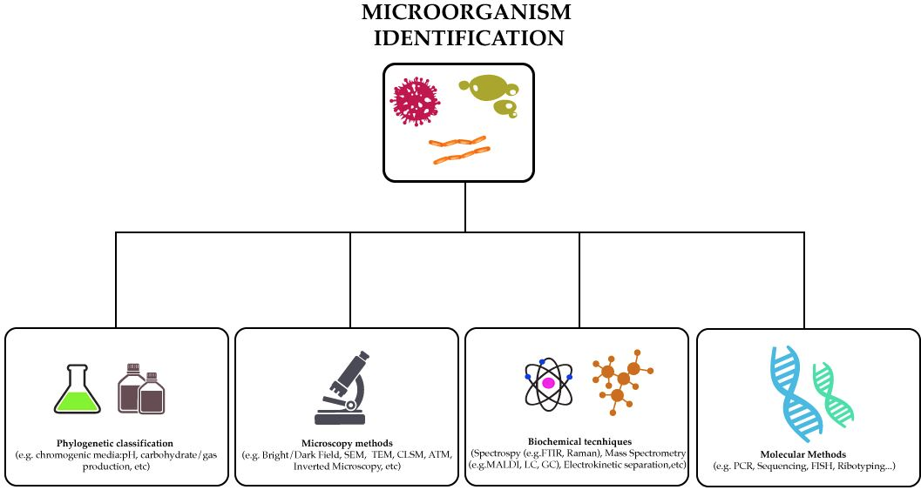
Modulul 1. Microbiologia ca știință
1.2 Metodele de cercetare în microbiologie
Metode clasice
culturale
Metode de microscopie
Metode biochimice
Metode molecular-genetice

Slide 16
Modulul 1. Microbiologia ca știință
1.3 Interacţiunea microbiologiei cu alte discipline.
Chimie
Biochimia
Dezvoltare
Sustenabilitate
Siguranța alimentară
Sănătate publică
Biofizica
Nutriționism
Microbiologia
Biologie celulară
Enzimologie
Genomica
Genetica
Evoluționism
Științele solului
Ecologie
Geologie

Slide 17
1.4 File din istorie. Personalității notorii
Modulul 1. Microbiologia ca știință
Microbiologia a avansat continuu, de la nivelul unei știinţe relativ simple la un nivel care a determinat însemnate progrese în prevenirea, diagnosticul și tratamentul bolilor.
Existenţa microorganismelor a fost banuită încă din antichitate, când se conturează conceptul de contagiozitate.
TITUS LUCRETIUS CARUS (98 – 55 î.Ch.) - poetul materialist al Romei – explică pesta prin “germenii bolii și ai morţii” și nu prin “mânia zeilor”!
HIPPOCRATE (460-377 î.Ch.) - teoria miasmelor (aer otrăvit).
HIERONIMUS FRACASTOR (1478 – 1553) - medic, astronom, poet italian
– susţine teoria contagiunii în epidemii de ciumă, variolă, sifilis,
– crede în existenţa unor germeni vii care se înmulţesc (1546).

Slide 18
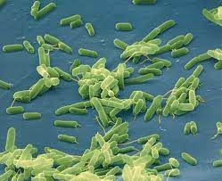
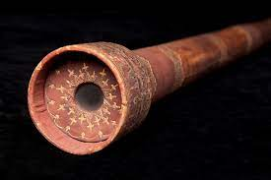
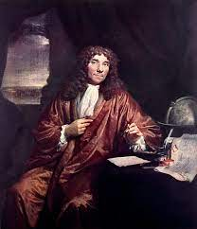
1.4 File din istorie. Personalității notorii
Microorganismele au fost descoperite relativ tardiv, după anul 1680.
Datorită dimensiunilor mici, cunoașterea existenţei lor a trebuit să aștepte descoperirea microscopului.
Zaccharias si Hans Jansen (Middeburg) au fost creditaţi a fi realizat primul microscop (?!) în 1590 - nu pentru studiul microorganismelor.
Prima persoană care a văzut și a descris microorganisme a fost Antony van Leeuwenhoek (1632-1723), un vânzător olandez de mărunţișuri care a vrut să observe ţesătura hainelor.

Slide 19
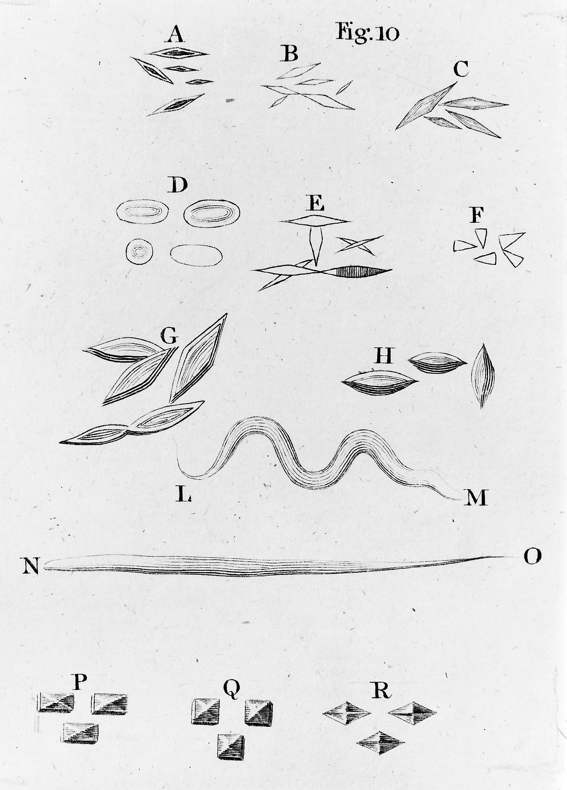
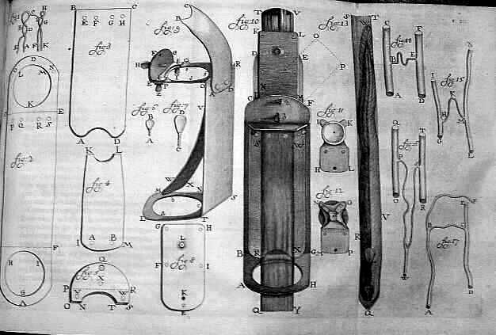
1.4 File din istorie. Personalității notorii
Pe parcursul a 40 de ani, van Leeuwenhoek a scris 125 de scrisori traduse în engleză și transmise Societăţii Regale din Londra, în plus, 27 lucrări au fost publicate în Memoriile Academiei Franceze de Stiinţe.
Universitatea din Utrecht pretinde că deţine în muzeu unele dintre microscoapele originale ale lui Leeuwenhoek.

Slide 20
1.4 File din istorie. Personalității notorii
Filosoful grec Aristotel (384–322 î.Hr.) a fost unul dintre cei mai timpurii savanți cunoscuți adept al teoriei “generaţiei spontane” - “în diferite substanţe minerale sau organice lipsite de orice urme de viaţă pot lua nastere microorganisme sau chiar vieţuitoare mai dezvoltate”.
Teoria “generaţiei spontane” combătută de:
– Redi,
– Spallanzani,
– Pasteur.

Slide 21
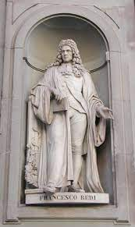
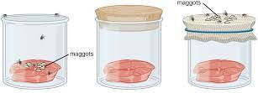
1.4 File din istorie. Personalității notorii
Francesco Redi (1626 – 1697)
a fost un medic, naturalist, biolog și poet italian,
„fondatorul biologiei experimentale”,
„părintele parazitologiei moderne”,
a fost prima persoană care a contestat teoria generației spontane, demonstrând că larvele provin din ouă de muște.

Slide 22
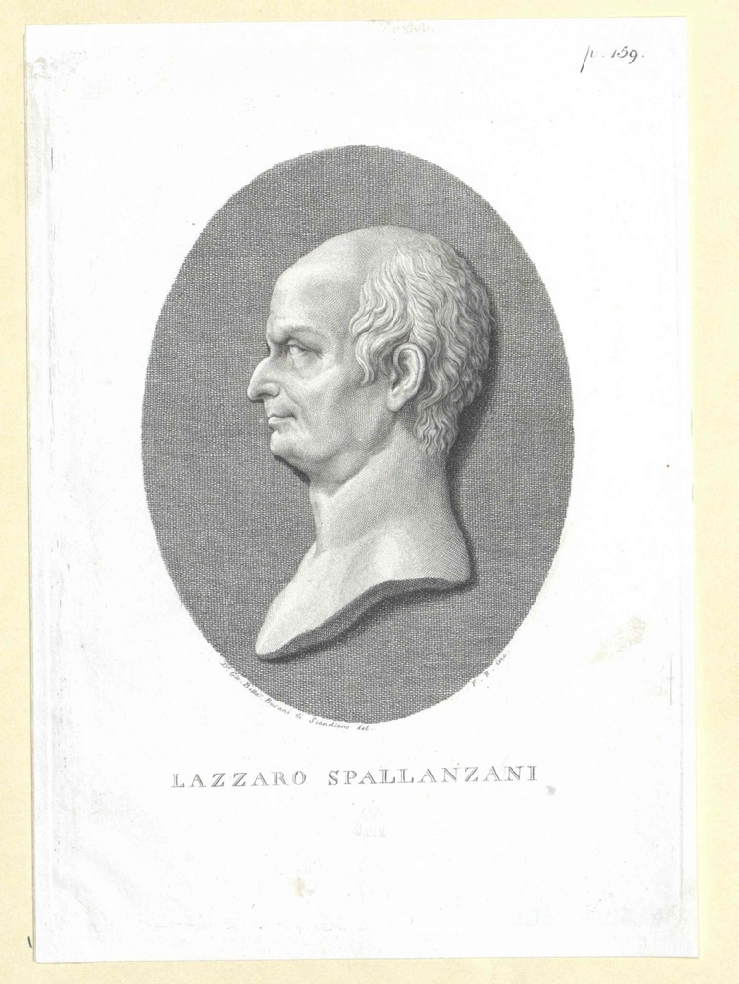
1.4 File din istorie. Personalității notorii
LAZZARO SPALLANZANI (1729 – 1799)
călugăr, matematician, naturalist italian, profesor la universitatea din Pavia,
combate teoria “generaţiei spontane” – în lichidul fiert şi menţinut în vas ermetic închis nu reapar microbii,
descoperă existenţa bacteriilor sporogene și anaerobe.

Slide 23
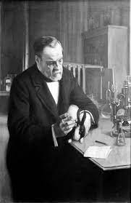
1.4 File din istorie. Personalității notorii
LOUIS PASTEUR
(1822 – 1895)
părintele microbiologiei, chimist și medic,
demonstrează că bacteriile și ciupercile nu se nasc spontan ci din părinţi, se înmulţesc şi pot fi omorâte,
pune bazele sterilizării,
introduce conceptul și metodica lucrului aseptic,

Slide 24
1.4 File din istorie. Personalității notorii
LOUIS PASTEUR
(1822 – 1895)
fundamentează teoria biologică a fermentaţiilor:
fermentaţia se datorează unor microbi,
fiecare tip de fermentaţie cauzat de o specie de microbi (specificitatea proceselor fermentative),
stabilește natura biologică a bolilor băuturilor fermentate,
utilizează pasteurizarea – metoda încălzirii diferenţiate (bazele microbiologiei industriale),

Slide 25
1.4 File din istorie. Personalității notorii
LOUIS PASTEUR
(1822 – 1895)
propune termenii de “aerobioză” și “anaerobioză”,
demonstrează legătura cauzală dintre microb și boală,
indică măsuri de prevenire a acestor infecţii,
realizează vaccinul anticărbunos (antrax).

Slide 26
1.4 File din istorie. Personalității notorii
Sarcină de lucru: Studiază esența experimentelor savanților LAZZARO SPALLANZANI și LOUIS PASTEUR de combatere a teoriei generației spontane!

Slide 27
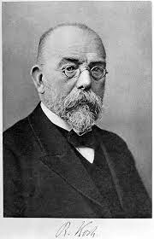
1.4 File din istorie. Personalității notorii
ROBERT KOCH
(1843 - 1910)
părintele școlii germane de microbiologie,
descoperă metodele de cultivare pe medii solide,
metoda de colorare a preparatelor microscopice,
descoperă vibrionul holeric, bacilul tuberculozei și alergia în tuberculoză,
1905 – premiul Nobel pentru fiziologie și medicină.

Slide 28
1.4 File din istorie. Personalității notorii
Postulatele lui Koch
  microorganismul sau alt agent patogen trebuie să fie prezent în toate cazurile de boală,
  agentul patogen poate fi izolat de la gazda bolnavă și crescut în cultură pură,
  agentul patogen din cultura pură trebuie să provoace boala atunci când este inoculat la un animal de laborator sănătos, susceptibil,
  agentul patogen trebuie reizolat din noua gazdă și să se dovedească a fi același cu agentul patogen inoculat inițial.

Slide 29
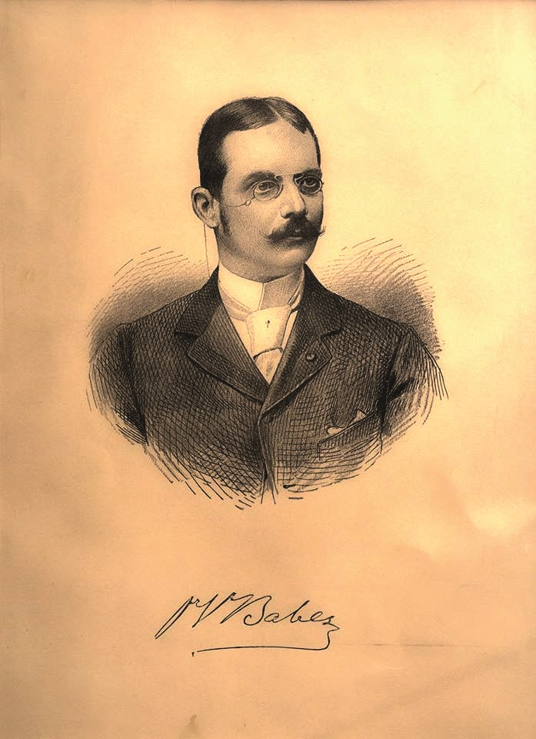
1.4 File din istorie. Personalității notorii
VICTOR BABEŞ
(1854-1926)
întemeietorul microbiologiei româneşti,
studii la Budapesta, Viena, Berlin, Paris,
prof. de bacteriologie la București,
1885 - publicã la Paris, împreunã cu Victor Cornil, primul tratat de bacteriologie din lume.

Slide 30
1.4 File din istorie. Personalității notorii
evidenţiază granulele metacromatice la bacilul difteric (corpusculii Babeş-Ernst),
studiul turbãrii, leprei, tuberculozei, pelagrei,
vaccinarea antirabicã, seroterapia antirabicã şi antidiftericã,
organizeazã primul institut de cercetãri medicale din România, “Institutul Victor Babeş” şi primele laboratoare de igienã şi bacteriologie din România.
VICTOR BABEŞ (1854-1926)

Slide 31
1.5 Dezvoltarea microbiologiei în Republica Moldova
Sarcină de lucru: Studiază informațiile din fișierul întitulat File din istoria IMB (Institutului de Microbiologie și Biotehologie) disponibil pe Moodle.

Slide 32
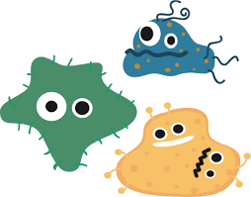
Mulțumesc pentru atenție!

